Slide 1
نگهداري و تعميرات ماشين‌آلات

Slide 2
بســــــــم الله الرحمن الرحيـــم

Slide 3
تعريف عمليات نت

Slide 4
فوايد يک سيستم نت

Slide 5
اصطلاحات مربوط به نت

Slide 6
سير تاريخي تحولات حوزه نت

Slide 7
1- دوره نخست

Slide 8
2- دوره دوم و TPM

Slide 9
3- دوره سوم و RCM

Slide 10
دست‌آوردهاي جديد نت در دوره سوم

Slide 11
استراتژي هاي كاربردي در نت

Slide 12
نگهداري و تعميرات واكنشي (Reactive Maintenance)

Slide 13
نگهداري و تعميرات پيشگيرانه (Preventive Maintenance)

Slide 14
نگهداري و تعميرات پيشگويانه (Predictive Maintenance)

Slide 15
نگهداري و تعميرات موثر (Proactive Maintenance)

Slide 16
ماموريت هاي نت

Slide 17
حفره کوچکي که يک شرکت غول پيکر نفتي را تکان داد

Slide 18
9 درس مهم از پرخرج ترين اشتباه نگهداري و تعميرات در سالهاي اخير

Slide 19
9 درس مهم از پرخرج ترين اشتباه نگهداري و تعميرات در سالهاي اخير

Slide 20
9 درس مهم از پرخرج ترين اشتباه نگهداري و تعميرات در سالهاي اخير

Slide 21
9 درس مهم از پرخرج ترين اشتباه نگهداري و تعميرات در سالهاي اخير

Slide 22
9 درس مهم از پرخرج ترين اشتباه نگهداري و تعميرات در سالهاي اخير

Slide 23
اجزاء‌يک سيستم نگهداري و تعميرات( نت)

Slide 24
ارتباطات اجزاء‌يک سيستم نت

Slide 25
1- برنامه‌ريزي و کنترل

Slide 26
۲- بخش امور اجرايي نت: انجام عمليات نت

Slide 27
۳- بخش انبار مواد مصرفي و قطعات يدکي

Slide 29
TPM اصول

Slide 30
مثالهايي از نتايج بکارگيري TPM در پروژه ها

Slide 31
کيفيت (Quality) Q

Slide 33
فعاليتهاي اساسي TPM

Slide 34
عوامل کاهش ميزان اثربخشي ماشين‌آلات

Slide 35
حداکثر کردن ميزان اثر بخشي ماشين‌آلات

Slide 37
حذف خسارات عمده

Slide 38
دستيبابي به اهداف فوق به عوامل زير بستگي دارد

Slide 39
مراحل نت مستقل خودکار

Slide 40
۱- تميز کاري اوليه: نقطه شروع نت مستقل خودکار

Slide 41
3- تعيين استانداردهاي تميزكاري و روانكاري

Slide 42
4- بازرسي همه جانبه

Slide 43
5- استاندارهاي نت مستقل خودكار

Slide 44
6- اطمينان از كيفيت فرآيند

Slide 45
جهت اطمينان از كيفيت فرآيند، وجود معيارهاي مؤثر 5 گانه زير لازم است:

Slide 46
7- خودنظارتي

Slide 47
نت برنامه‌ريزي شده

Slide 48
آناليز روغن روشي موثر براي اجراي نت پيشبينانه در ماشين آلات عمراني

Slide 49
مهندسى نگاهداشت پيشگيرانه

Slide 50
استانداردهاي بازرسي

Slide 51
استانداردهاي سرويس

Slide 52
استانداردهاي تعمير

Slide 53
قدمهاي لازم براي ايجاد يک سيستم نت برنامه ريزي شده

Slide 54
آموزش و قدمهاي 4 گانه براي افزايش مهارتهاي اجرايي نت

Slide 55
نگهداري کيفي

Slide 56
فعاليتهاي بخشهاي اداري و پشتيباني

Slide 57
مديريت ايمني و محيط زيست

Slide 58
قدمهاي لازم براي ايجاد يک سيستم TPM

Slide 59
ب- فاز اجراء شامل قدمهاي5تا8

Slide 60
ج- فاز تثبيت- شامل قدم 9

Slide 61
اندازه‌گيري ميزان اثر بخشي TPM

Slide 62
انواع شاخصها

Slide 64
شاخصهاي کيفيت و اثر بخشي پروژه

Slide 65
شاخصهاي صرفه‌جويي

Slide 66
شاخصهاي نگهداري و تعمير

Slide 68
شاخصهاي سلامتي، بهداشت، ايمني و محيط زيست

Slide 69
شاخصهاي آموزش

Slide 70
اجزای برنامه Program Elements

Slide 71
سهم نگهداري و تعميرات ماشين آلات در هزينه هاي پروژه هاي عمراني

Slide 72
هزينه اجراي پروژه هاي ساخت

Slide 73
سهم ماشين آلات در پروژه هاي عمراني:

Slide 74
دلايل توجه ويژه به هزينه هاي ماشين آلاتي:

Slide 75
فن آوري نوين دستگاه هاي راهسازي در بستر راهبردهاي سنتي نگهداري

Slide 76
انواع مديريت كارگاه

Slide 77
برخي ديگر از عوامل افزايش قيمت تمام شده پروژه درسطح كلان

Slide 78
بررسي وضعيت مديريت نگهداري ماشين‌آلات در ايران

Slide 79
نمونه اى از پروژه هاى عمرانى در وزارت راه (سال 1382)

Slide 80
آمار وزارت راه

Slide 81
آنچه امروز بر ماشين آلات مي گذرد !

Slide 82
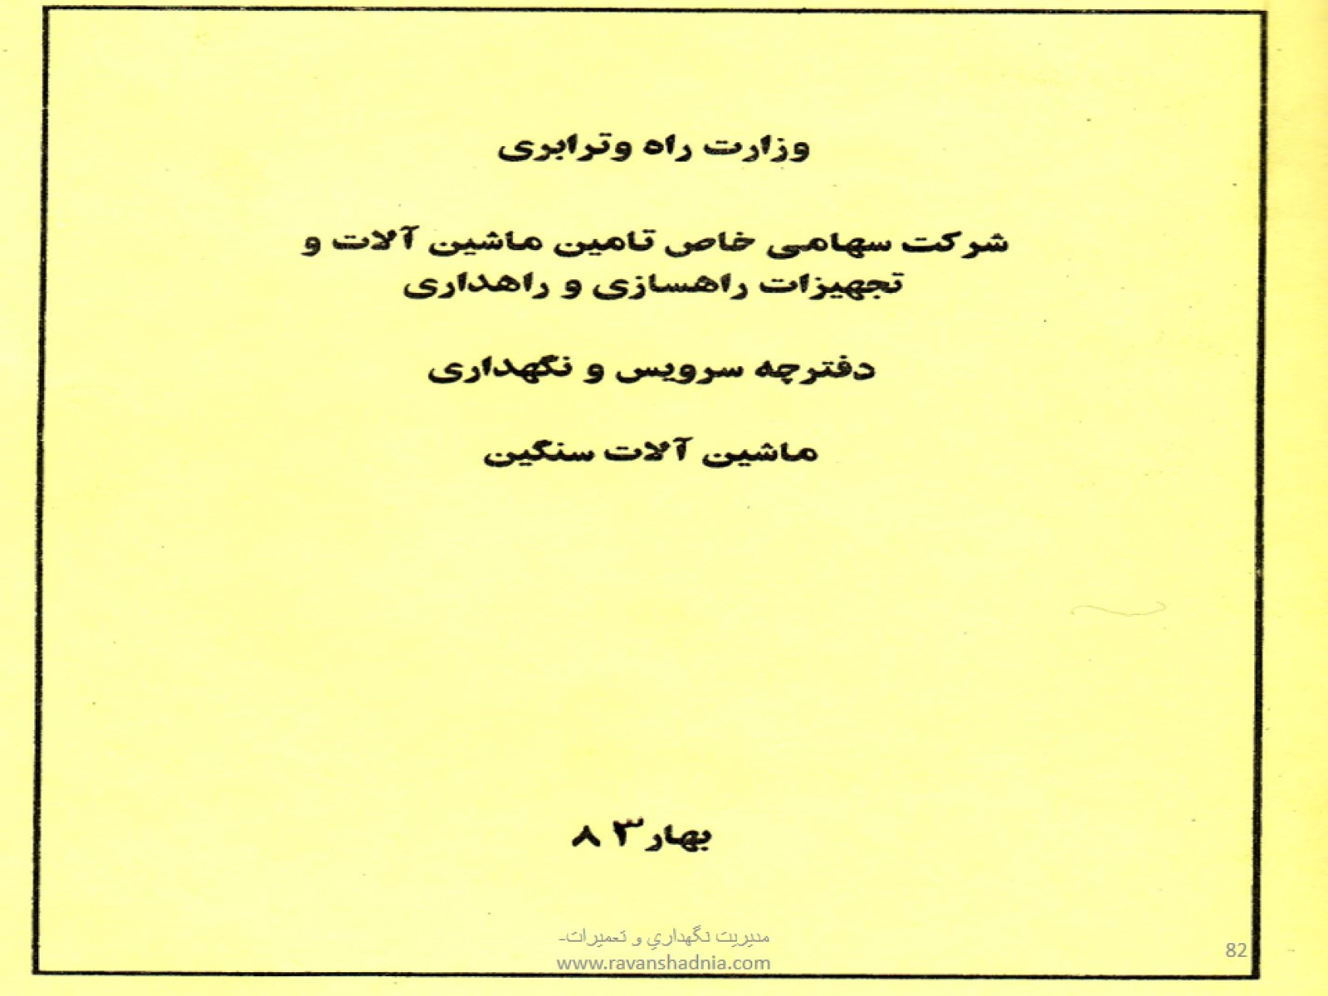

Slide 83
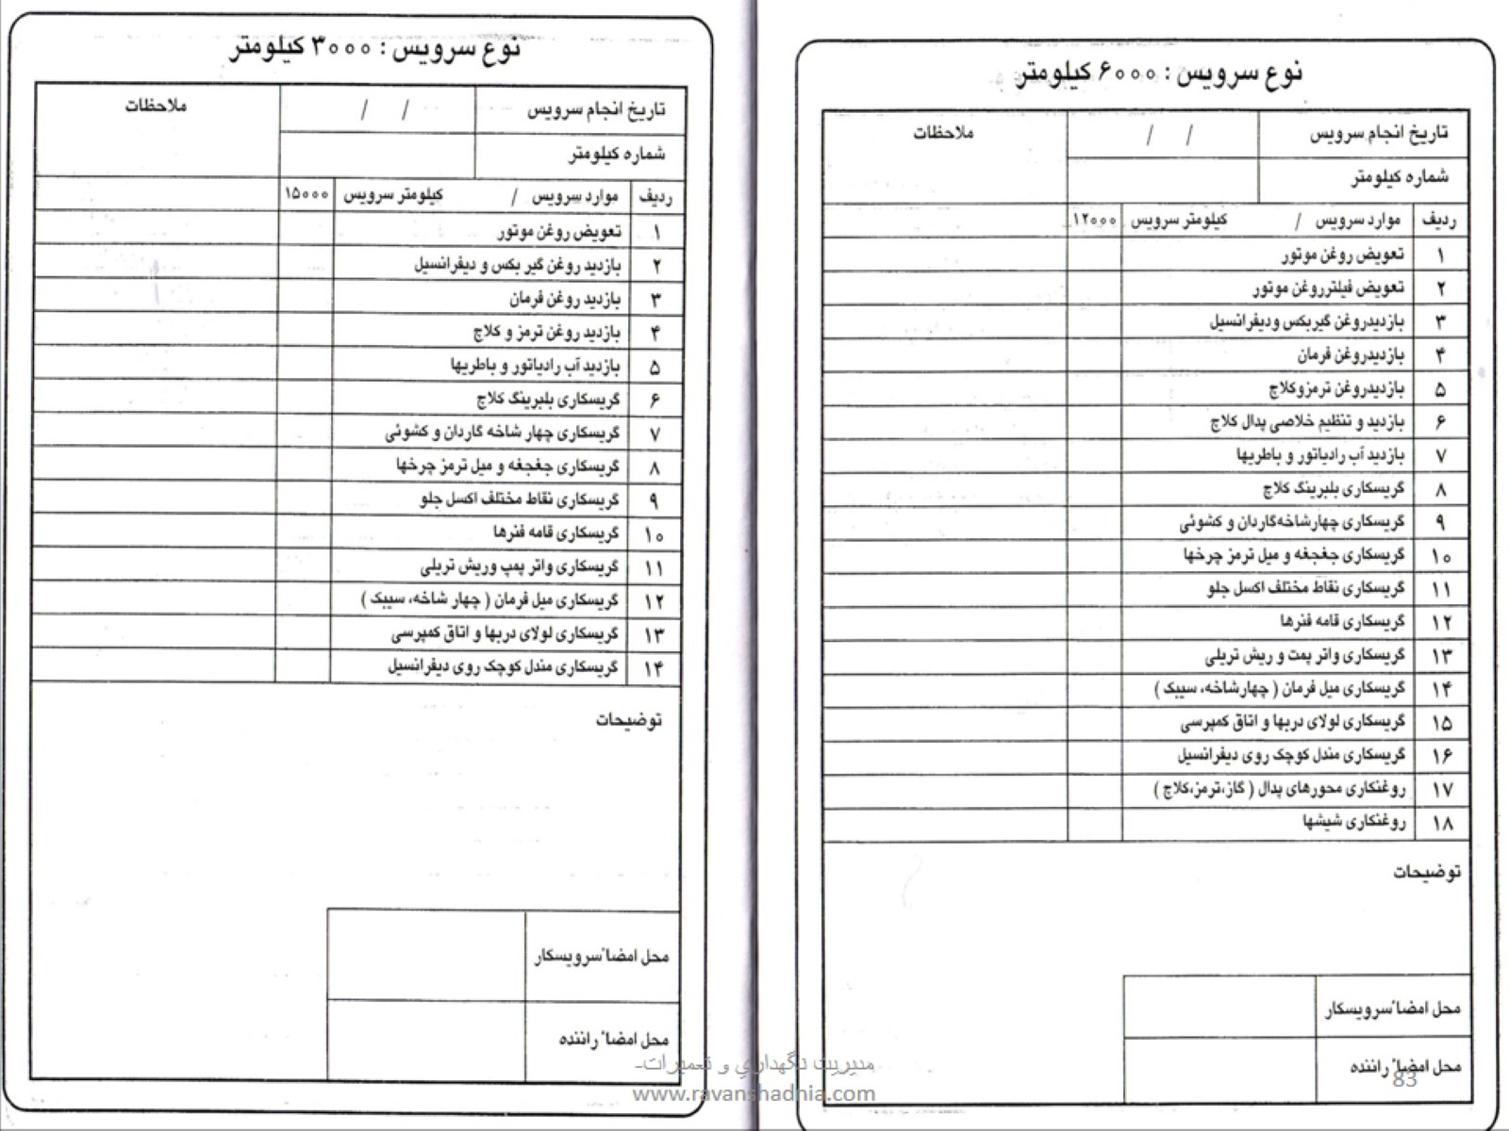

Slide 84
نمونه‌اي از اقدامات انجام شده

Slide 85
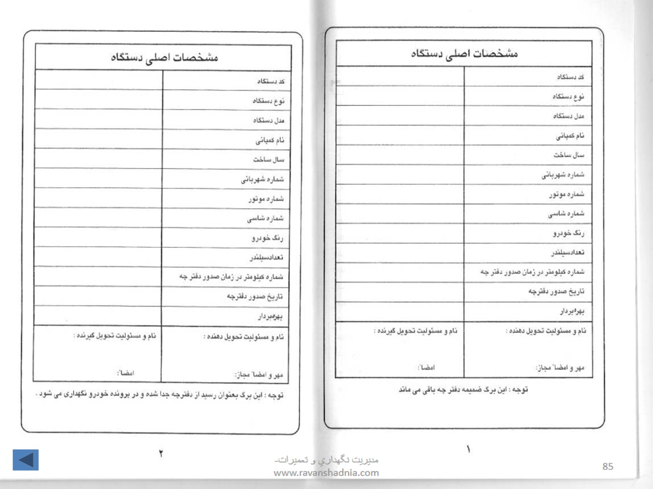

Slide 86
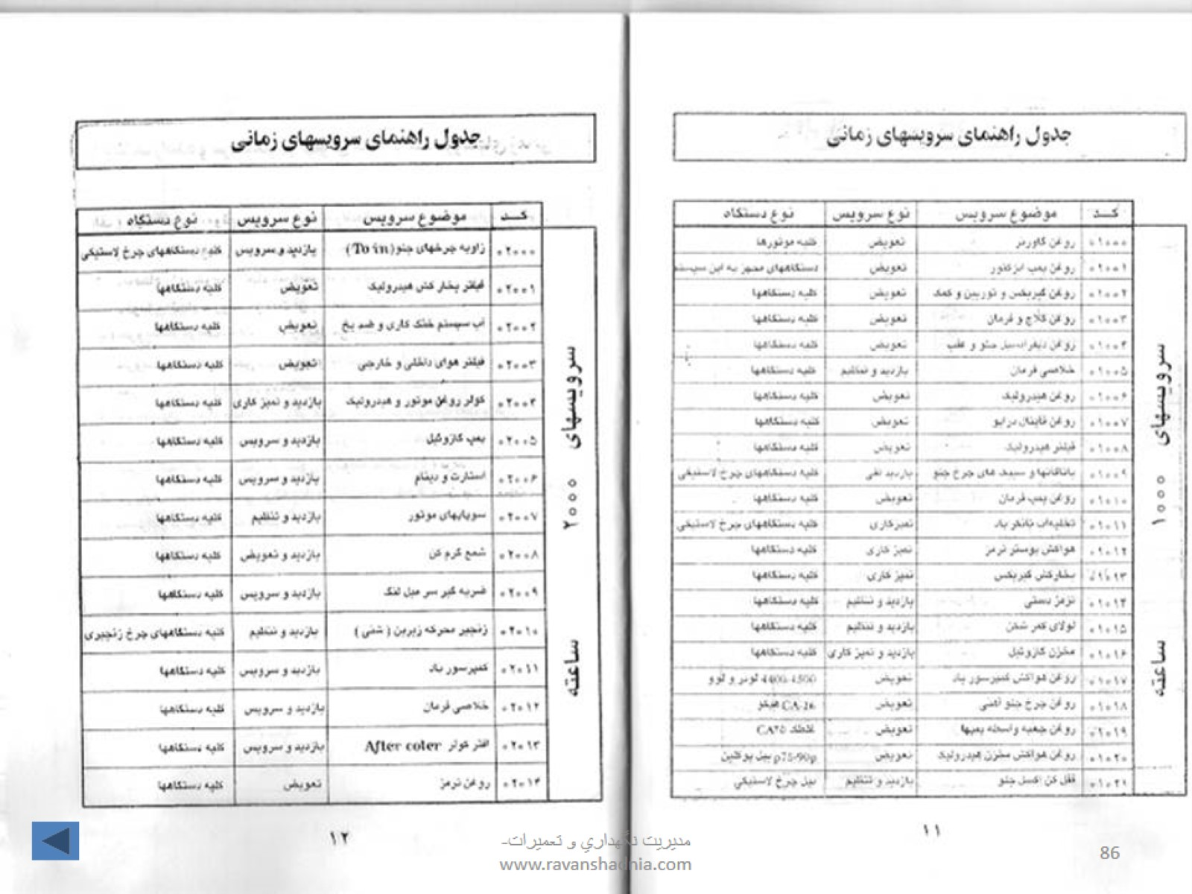

Slide 87
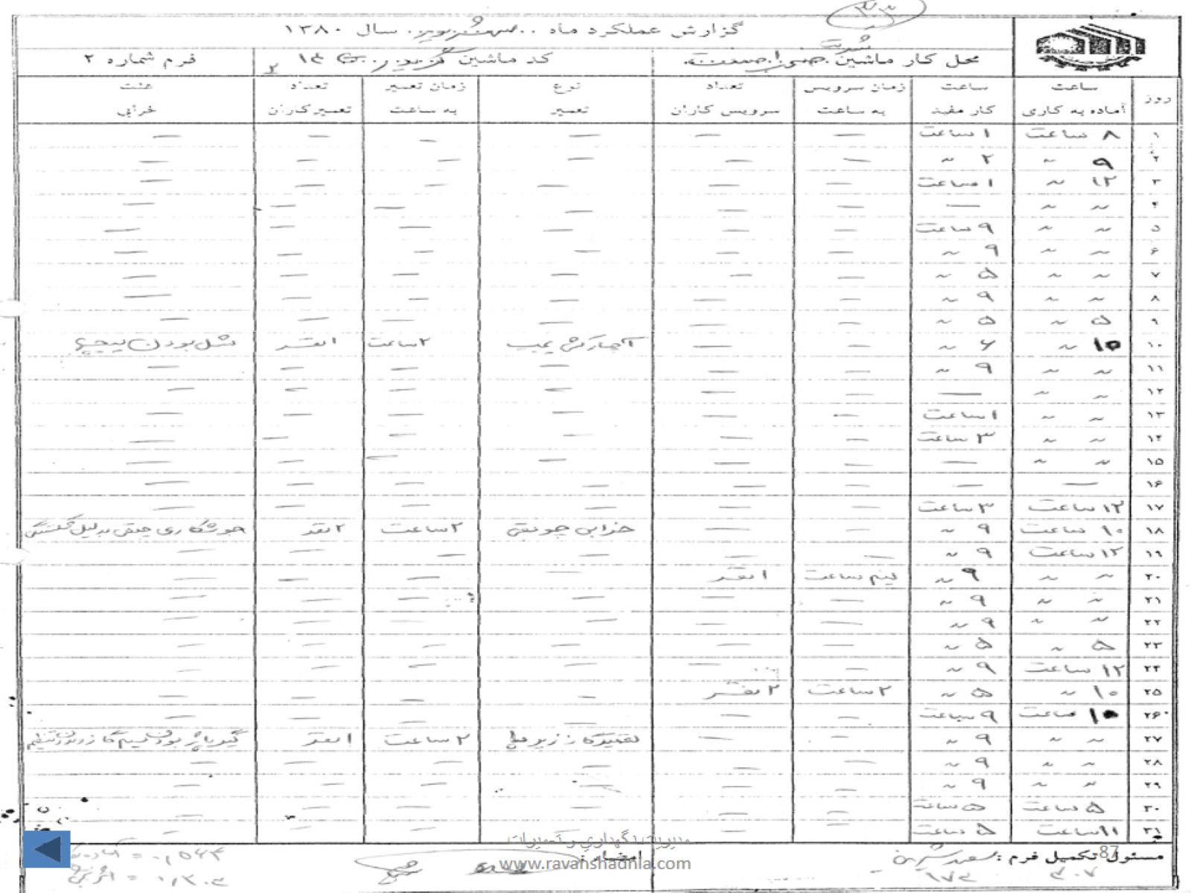

Slide 88
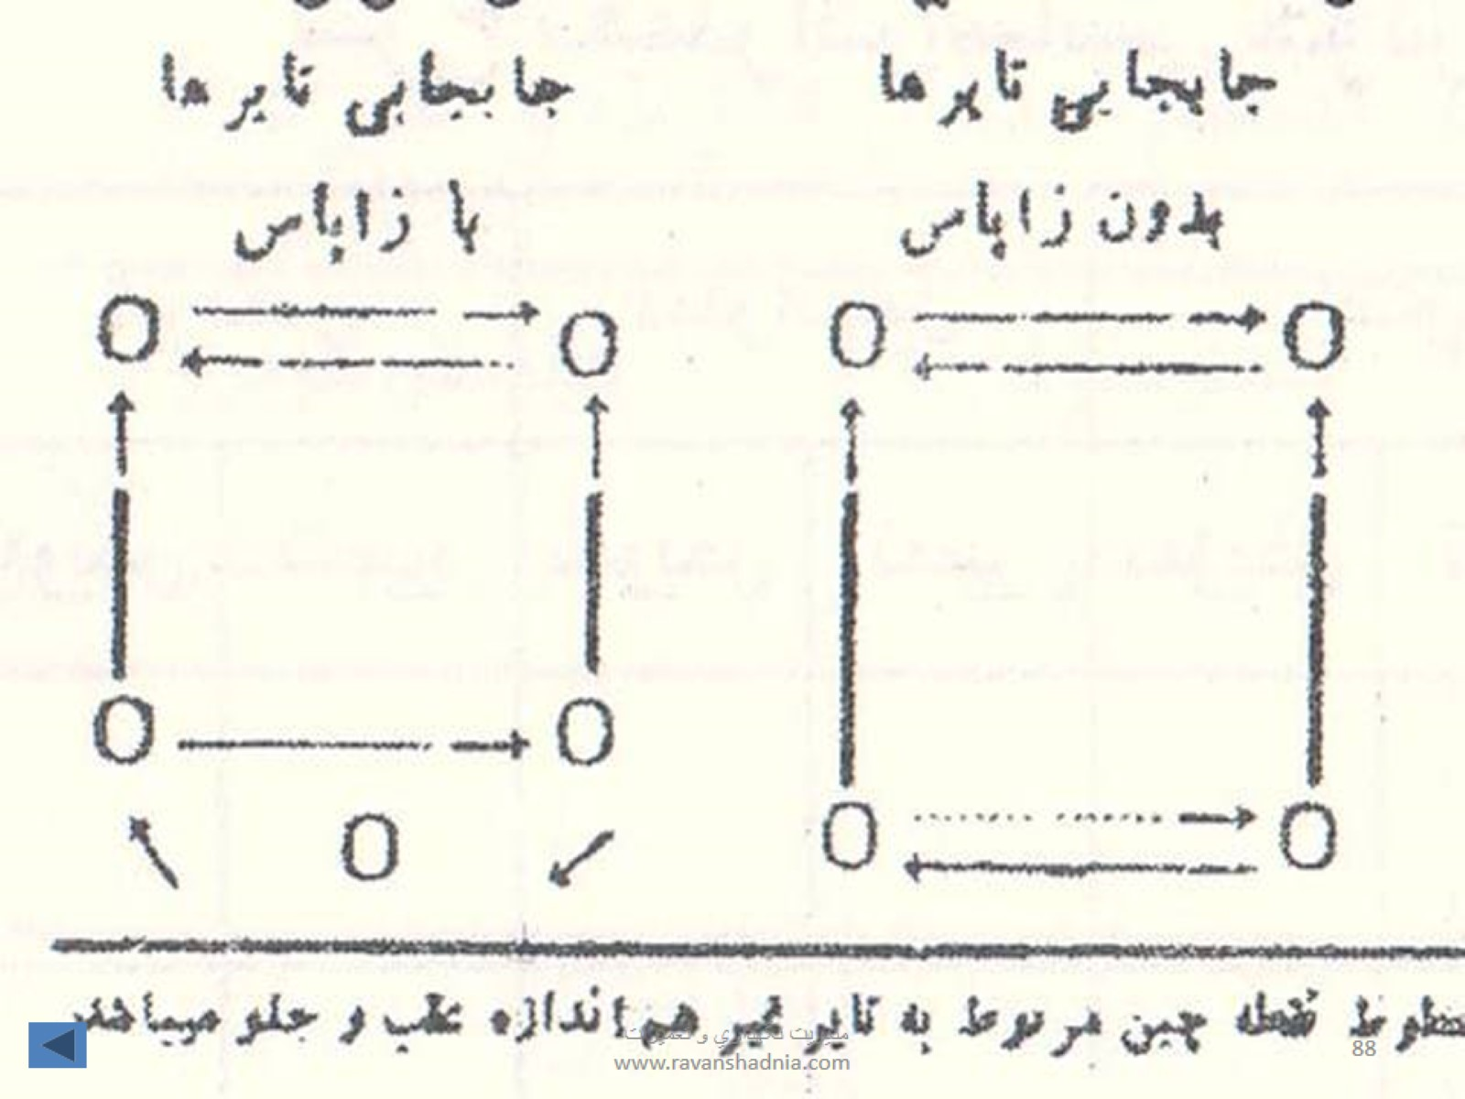

Slide 89
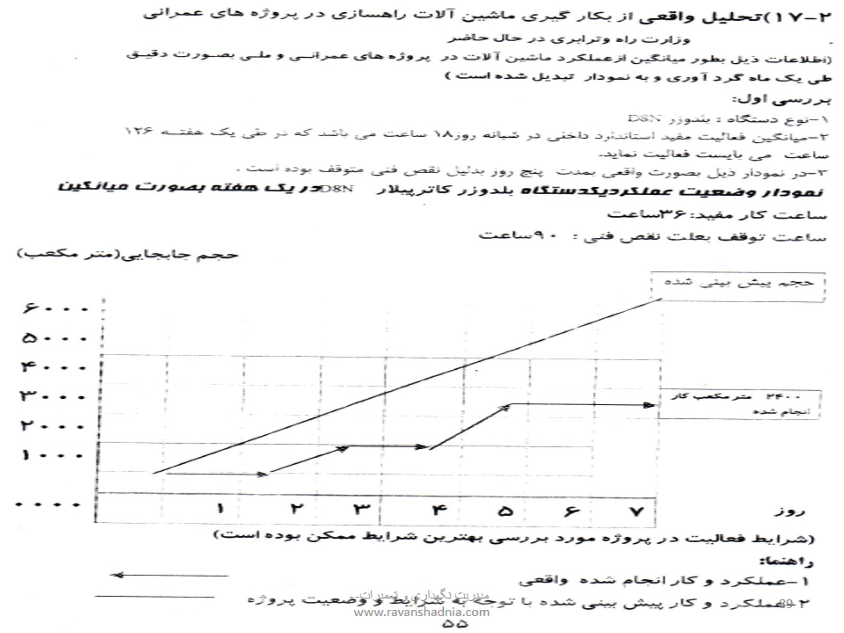

Slide 90
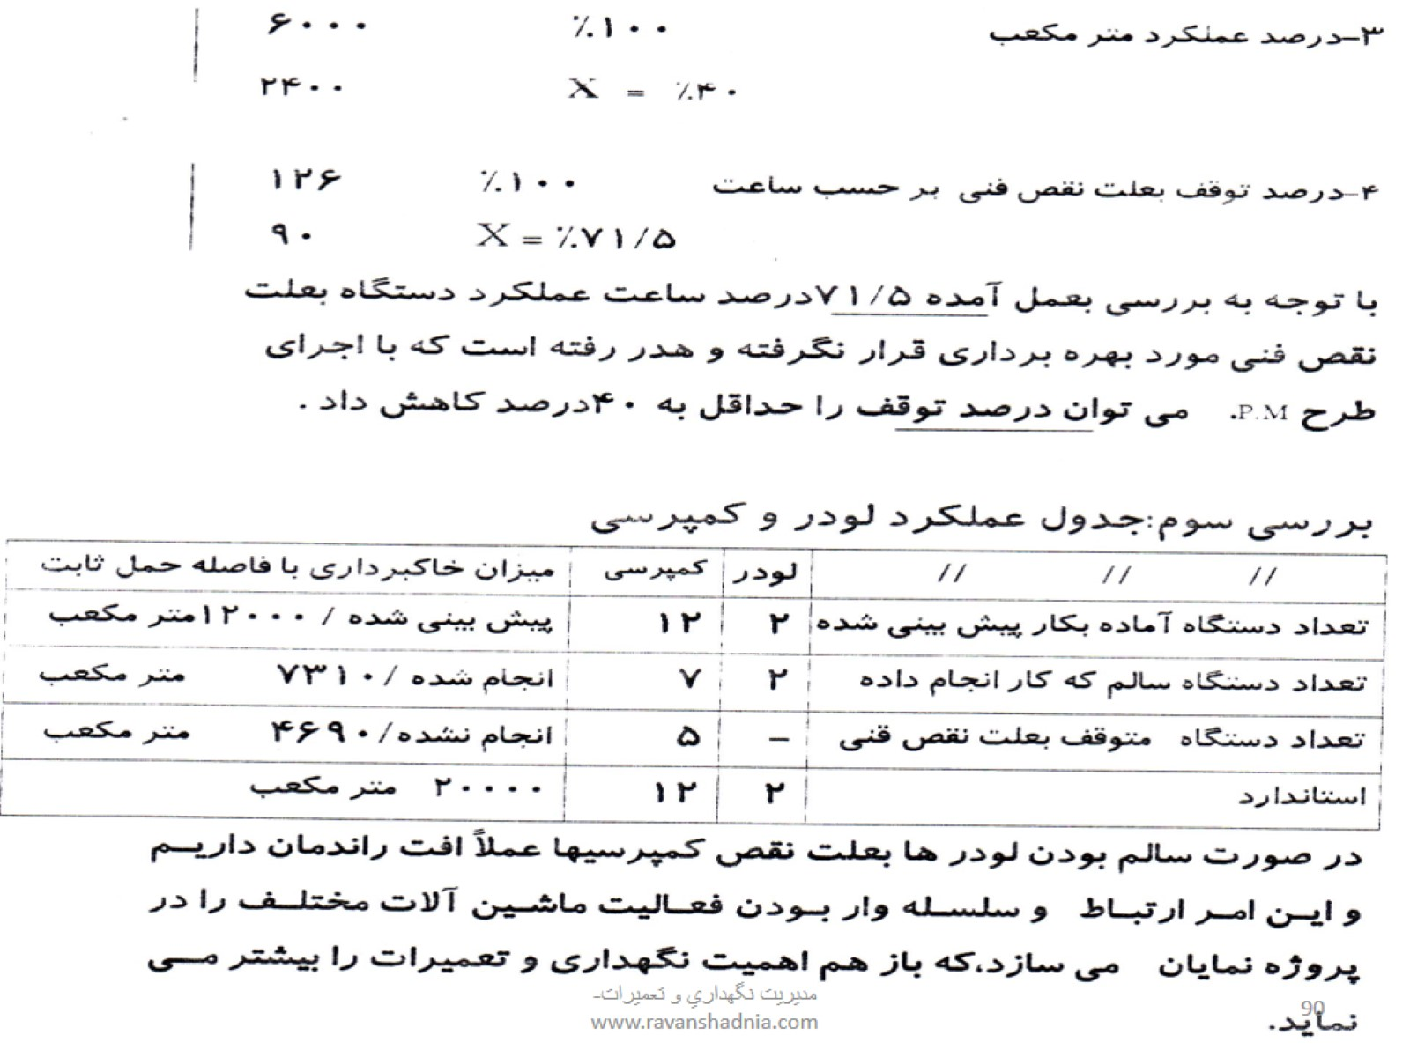

Slide 91
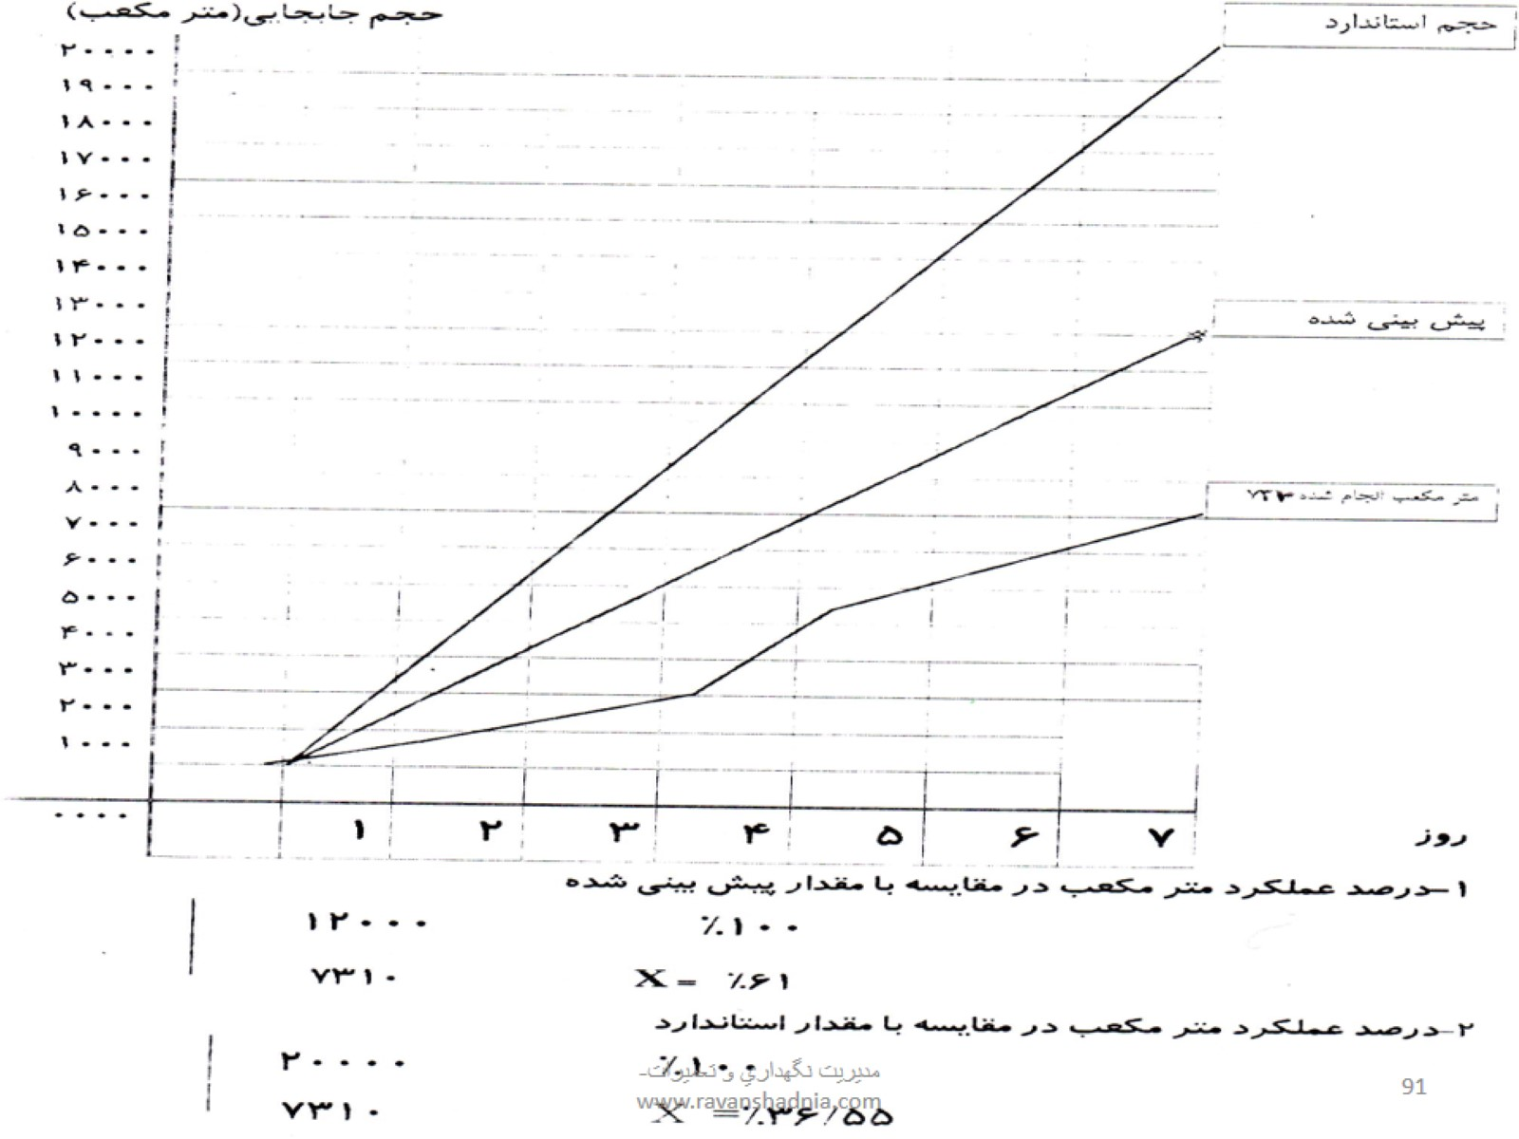

Slide 92
نمونه اى از هزينه و زمان صرف شده در تعميرات يك شركت

Slide 93
